Slide 1
대한민국 법률 서비스 접근성 불균형 분석
지역별 종합 법률 접근성 지수(LLAI) 개발 및 격차 탐색
서강대학교 빅데이터컴퓨팅(BDS3010) · 20210717 김찬우

Slide 2
이 발표, 한 줄로 말하면
변호사는 서울에 쏠려 있고, 아무리 늘려도 그 쏠림은 줄지 않는다
• 무엇을 했나 — 법률 도움(변호사·법원·법률구조)이 지역마다 얼마나 다른지
– 하나의 점수(LLAI, 0~100점)로 환산해 비교
• 무엇을 찾았나 — 서울만 점수가 압도적, 지방은 변호사가 적고 더 바쁨
• 왜 문제인가 — 변호사가 3배 넘게 늘어도 서울 집중은 오히려 더 심해짐

Slide 3
왜 이 문제인가
• 로스쿨 도입(2009) 이후 변호사 4만 명 시대 — 자원은 어디에 있나?
– 서울·수도권 집중 vs 지방 부족, 취약계층 사각지대 우려
• 법률 서비스 접근성의 지역 불균형 = 사법 정의와 직결된 사회 문제
• 연구 질문: 어느 지역이, 얼마나 법적 보호에서 소외되는가?

Slide 4
연구 가설 — H1~H4
연구 질문을 검증 가능한 평서문 4개로 — 각 결과는 뒤(가설 검정)에서 다룸
가설 | 내용 (검증 가능한 평서문) | 결과
H1 | 수도권(서울·경기·인천)이 비수도권보다 법률 접근성이 높다 | △ 부분
H2 | 변호사가 많은 지역일수록 1인당 사건부담이 낮다 (덜 바쁘다) | ✅ 지지
H3 | 지역 소득(GRDP)이 높을수록 법률 접근성이 높다 | △ 약함
H4 | 변호사를 늘려도 지역 격차(서울 쏠림)는 줄지 않는다 ★ | ✅ 지지
★ H4가 핵심 발견. H1·H3는 결국 약한 결과지만, null(아니더라)도 정직하게 보고한다.

Slide 5
어떻게 측정하나 — 법률 접근성 점수(LLAI)
세 가지를 각각 0~100점으로 바꿔, 중요도만큼 섞어 하나의 점수로
① 변호사 충분한가
(인구 대비 변호사 수)
② 안 바쁜가
(변호사 1인당 사건 수↓)
③ 약자도 받나
(법률구조 이용)
법률 접근성 점수
LLAI
0~100점
▶
• 점수가 높을수록 그 지역의 법률 접근성이 좋다는 뜻
• '중요도(가중치)'는 데이터가 객관적으로 정함 — 사람이 임의로 안 정함
※ 정확한 식: LLAI = w₁·A1ⁿ + w₂·(1−A2ⁿ) + w₃·A3ⁿ (ⁿ = 0~1로 맞춘 값, A2는 적을수록 좋아 1에서 뺌)

Slide 6
분석 파이프라인
원천 데이터
변협·사법연감
공단·KOSIS
수집
스크래핑
다운로드
정제 tidy
인코딩·가로→세로
시도명 표준화
권역 매핑
13권역
10도단위
패널
권역×연도
LLAI
정규화·가중치
▶
▶
▶
▶
▶
• 각 단계는 src/ 모듈로 구현 — 재현 가능 (notebooks/01~04)
• LLAI 산출 후 → 비슷한 권역 묶기 · 가설 4개 검정 · 지도 시각화

Slide 7
데이터 5종과 두 가지 난관
• 출처: 변협(스크랩)·사법연감·법률구조공단·KOSIS·시도경계
• 난관 1 — 출처별 지역 구분이 제각각 → 13권역 / 10도단위 두 가지로 병행
• 난관 2 — 공단·변협은 다운로드 불가 → 웹 스크래핑 + KOSIS 우회
– 신뢰성 검증: 법원 관내 인구 합 = KOSIS 인구와 정확히 일치
– 법원 사건 합계도 공식 통계와 정확히 일치

Slide 8
데이터 수집 · 정제(raw → 깔끔한 표)
• [수집] 출처별 방식이 달라 두 갈래
– 변협 회원현황: 웹 스크래핑(화면에서 자동으로 표 긁어오기) — 다운로드 미지원
– KOSIS·공단·사법연감: 엑셀/CSV 다운로드
• [정제] 제각각인 원본을 분석용 표로 정리
– 글자 깨짐(인코딩) 처리, 가로로 긴 표 → 세로로 정리
– 지역 이름 통일, 서로 다른 지역 구분을 하나의 기준(권역)으로 매핑
– 법원 사건은 '실제 재판 사건(본안)'만 사용 — 등기·공탁 등 단순 절차 제외
– 빠진 값 처리 → 권역×연도 표 완성 → 합계로 교차검증

Slide 9
데이터 규모와 성격 — 얼마나 '빅'데이터인가
출처 | 형식 | 규모 | 기간
사법연감(법원) | 엑셀 19파일·다중시트 | 약 140만 칸 | 2024
KOSIS 기초수급자 | CSV | 6,589행 × 22열 | 2009~24
KOSIS 인구·GRDP | CSV(가로로 긴 표) | 20행 × 55~61열 | 2008~25
공단 법률구조 | 엑셀(반기별) | 민사·형사 2파일 | 2012~25
변협 회원현황 | 웹 스크래핑(HTML) | 14행(현재값) | 현재
시도 경계 | 지도파일(GeoJSON) | 17개 · 7.5MB | 2018
• 원천 ~155만 칸 → 정제 → 분석용 표 234·180행 → 최종 비교 13개 권역
• 양(Volume)은 중간 — 핵심은 '종류 다양(5출처·4형식)'과 '서로 다른 기준 맞추기'
– 작업의 무게중심 = 분석보다 '수집·정제(데이터 다듬기)'에 있음

Slide 10
점수는 어떻게 나오나 — 예시
• 각 지표를 0~1로 환산(1=전국 최고, 0=최저) → 가중치만큼 섞어 ×100
• 가중치 = 변호사 0.69 · 안 바쁨 0.14 · 약자지원 0.17 (엔트로피)
권역 | 변호사 | 안 바쁨 | 약자지원 | → LLAI
서울 | 1.00 (최고) | 1.00 (최고) | 0.48 | 91점
강원 | 0.00 (최저) | 0.00 (최저) | 0.09 | 2점
• 서울 = 0.69×1.00 + 0.14×1.00 + 0.17×0.48 = 0.91 → 91점
• 강원 = 0.69×0 + 0.14×0 + 0.17×0.09 ≈ 0.02 → 2점
– 즉 LLAI = '전국에서 상대적으로 어느 위치냐'를 0~100으로

Slide 11
분석 기법 — 무엇이 들어가 무엇이 나왔나 (방법 → 결과)
회색 = 입력 · 보라 = LLAI 만드는 과정 · 청록 = 거기서 뽑은 결과(+슬라이드)
3개 지표
변호사 · 사건부담 · 취약계층
정규화 + 가중치
Min-Max · 엔트로피
LLAI 점수
가중평균 × 100
K-means 군집
→ 서울 별도그룹
(클러스터 색)
코로플레스 지도
→ 전국 색지도
(서울만 파랑)
가설검정 (3종)
Pearson → H2 변호사↔부담 r=−.85
HHI·변동계수 → H4 쏠림 .53→.60
Mann-Whitney → H1 수도권 차이
※ PCA · Spearman · Silhouette은 결과로 등장하지 않는 교차검증 보조 — 메인 흐름에서 제외(부록 B).

Slide 12
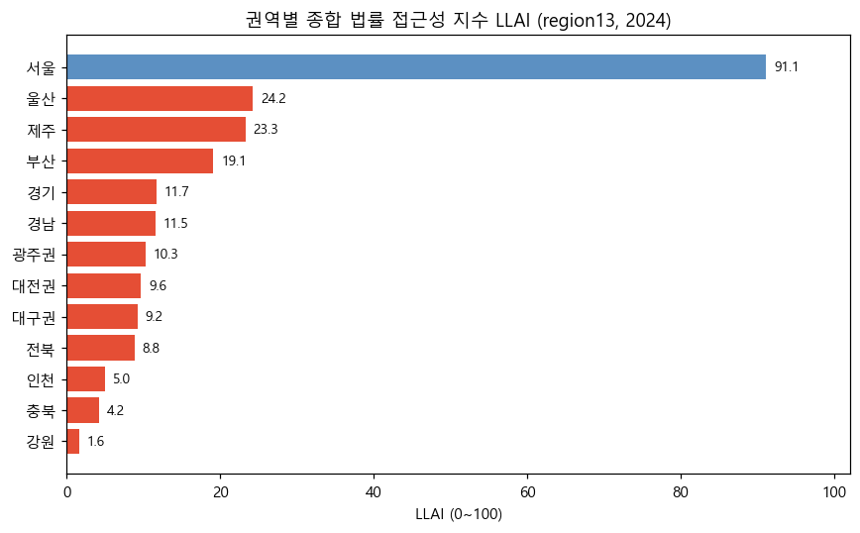
결과 ① — 지역별 점수 순위 (2024)
• 서울 91점 ≫ 압도
• 울산·제주 2·3위
– (1인당만 높음, 절대수는 적음)
• 인천은 하위권
– (사건이 많아 바쁨)
📊 막대가 길수록 점수 높음 · 서울만 파랑(별도 그룹).
⚠️ 이 점수는 '인구 1인당'이라 사람 적은 곳이 유리하게 잡힘 — 제주는 변호사 154명(전국 최소)인데도 3위. '구하기 쉬움'이 아니라 '1인당 비율'이 높은 것이니, 반드시 절대 변호사 수와 함께 봐야 함.

Slide 13
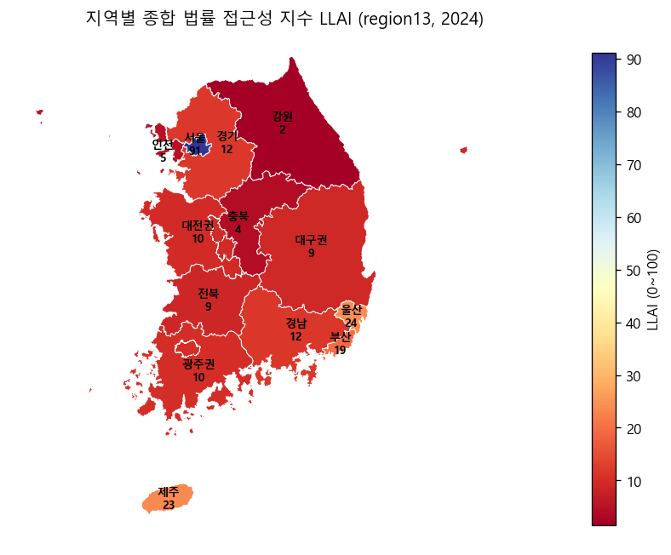
결과 ② — 지역별 색지도
📊 읽는 법 — 파랑=점수 높음(좋음), 빨강=낮음(나쁨). 서울만 파랑, 전국이 붉음 → 서울 일극 집중.

Slide 14
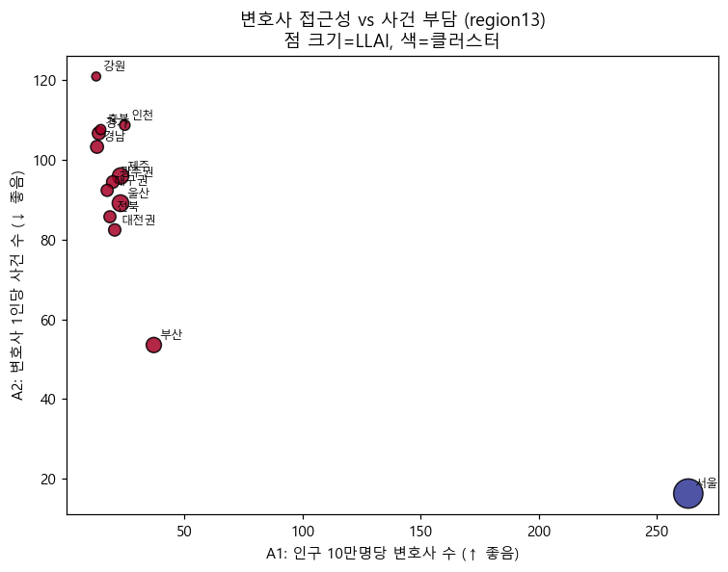
가설 H2 — 변호사 많을수록 덜 바쁘다
• 변호사 많은 곳일수록 1인당 사건부담 ↓
– 두 값의 관계 = −0.85 (강한 반대 방향)
– '반대 방향' = 한쪽 늘면 다른 쪽 줆
– → 바람직한 관계 (변호사 많으면 덜 바쁨)
• 서울은 우하단 극단 (많고 + 안 바쁨)
📊 읽는 법 — 오른쪽 아래로 갈수록 좋음. 서울은 맨 오른쪽 아래, 지방은 왼쪽 위에 뭉침.

Slide 15
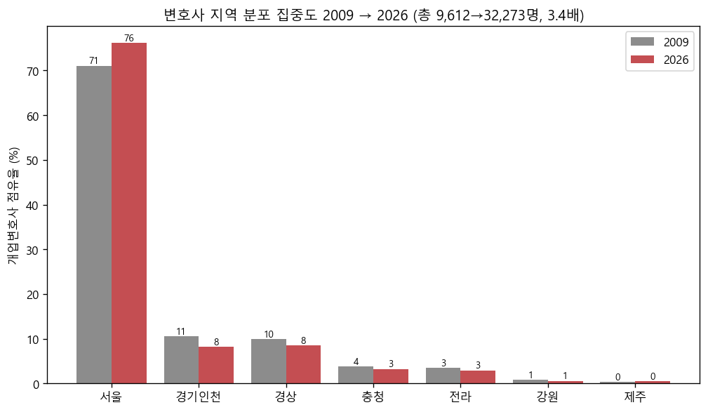
가설 H4 — 늘려도 격차는 안 준다 ★
• 변호사 3.4배↑
– 9,612 → 32,273명
• 그런데 서울 비중 71%→76%↑
– 지방은 全 권역 비중 하락
• = 쏠림 더 심해짐
📊 읽는 법 — 권역별 점유율 2009(회색) vs 2026(빨강). 서울만 커지고 나머지는 줄거나 정체.

Slide 16
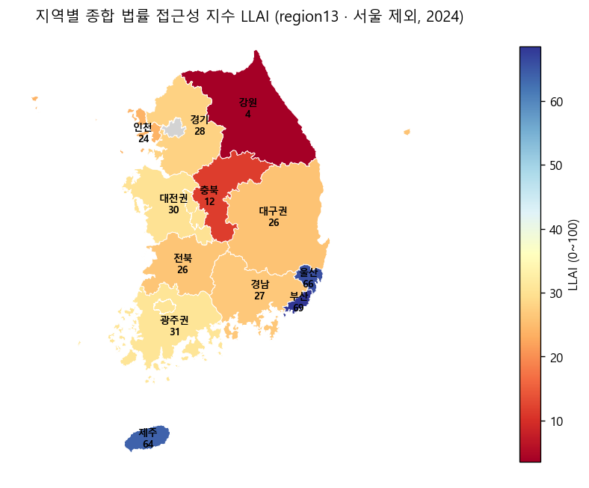
서울 제외 ① — 누가 올라오나 (지도)
• 서울을 빼고 12권역만 다시 점수화
• 부산·울산·제주 상위로 올라옴
• 경기·인천은 중하위
• '수도권이 좋다'는 건
– 사실 '서울만 좋다'였던 것
📊 읽는 법 — 서울 제외 후 다시 점수화(서울 회색). 색 범위가 넓어져 지방 내부 격차가 보임.

Slide 17
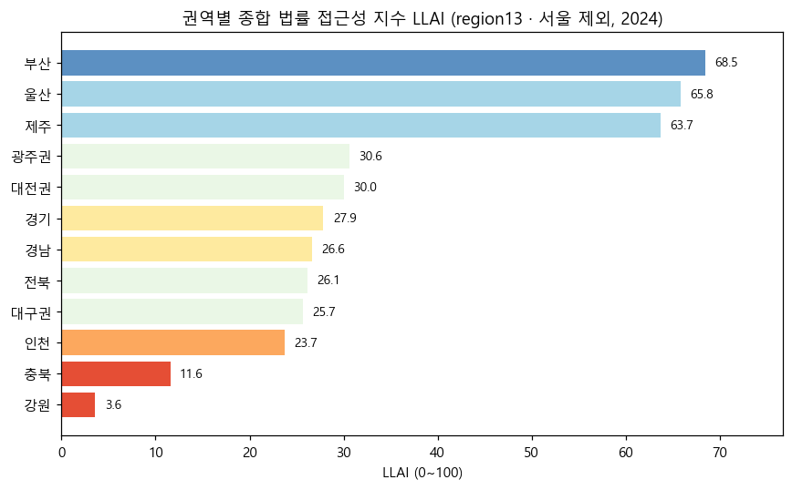
서울 제외 ② — 그래서 무엇이 보이나
• 핵심: '수도권 우위'는 서울을 빼면 역전된다
– 경기·인천이 오히려 평균 이하
– 부산·울산 등 광역시가 지방 상위
• 변별 요인도 바뀐다: 변호사 수 → 취약계층 지원(A3)
📊 읽는 법 — 서울 뺀 12권역 점수 순위. 부산·울산·제주 상위, 강원·충북 최하.

Slide 18
가설 검정 종합
• H2 ✅ 지지 — 변호사 적을수록 1인당 부담↑ (인구당 사건수 교차검증 +0.91로 순환성 보완)
• H4 ✅ 지지 — 변호사 3.4배↑에도 서울 쏠림 심해짐
• H1 △ 방향만 맞음 — 수도권 유리하나 표본 작아 확정 못 함
• H3 △ 약함 — 소득과 접근성 관계 뚜렷하지 않음
– 권역 10~13개로 적어 통계적 확신엔 한계 (정직히 명시)

Slide 19
그래서 뭐? — 변호사 없이 받는 재판
• 형사 1심의 약 45%가 변호사 없는 '나홀로소송' (민사 소액은 81.8%)
• 지역 격차 — 서울중앙 35%(최저) vs 대구 51%·수원 48%·인천 48%(최고)
• 변호사 부족 지역일수록 혼자 재판 → 방어권·승소율에서 불이익
• LLAI 격차는 '숫자'가 아니라 '재판의 질' 문제
– ※ 현재는 4개 법원 사례로 '방향' 제시 — 13권역 전수 상관은 향후 과제
• 형사 1심의 약 45%가 변호사 없는 '나홀로소송' (민사 소액사건은 81.8%)
• 지역 격차 — 서울중앙 35%(전국 최저) vs 대구 51% · 수원 48% · 인천 48%(최고)
• 변호사 부족 지역일수록 혼자 재판 → 방어권·승소 가능성에서 직접 불이익
• 본 분석 하위권 인천(LLAI 5.0)도 나홀로소송 48% → 두 지표가 같은 방향
• → LLAI 격차는 '숫자'가 아니라 시민이 겪는 '재판의 질' 문제
※ 출처: 사법연감·박주민 의원실(리걸타임즈·뉴스1 보도). 외부 통계 인용으로 본 연구 분석과 구분.

Slide 20
왜 하필 서울인가? — '수요 주도' 가설 (해석)
변호사를 3.4배 늘려도 안 흩어졌다(H4) → 변호사는 '공급'이 아니라 '수요(일·돈)'를 따라간다
• 공급 주도라면 — 변호사 3배↑면 빈 곳을 메우며 흩어졌어야. 그런데 서울 집중은 오히려 심화
• → demand-pull(수요 견인): 변호사는 일·고객·보수가 있는 곳으로 간다
– 서울의 수요 집적(agglomeration) — 대형로펌·대기업 본사·고부가 자문·상급심(대법원·고법)·금융·정부
• 선행연구(사법정책연구원 등)도 같은 방향 — 시장 유인 약한 곳은 공적 공급으로 메워야
⚠️ 검증된 사실이 아니라 '가설' — 검증엔 지역별 법률수요(기업 수·사건 가액) 데이터 필요(향후 과제). 단 함의는 분명: 수요 주도면 '총량 증원'은 무력 → '분포·공적 공급'이 답.

Slide 21
결론 · 정책 시사점
• [헤드라인] 변호사 3.4배 늘려도 서울 쏠림은 심해졌다 (H4)
– 9,612→32,273명인데 서울 비중 71%→76% — 양적 팽창의 실패
• 서울 일극 집중이 격차와 가장 강하게 연관 (인천=수도권인데 하위)
• 실질 결과 — 변호사 부족 지역일수록 나홀로소송↑ (재판의 질 문제)
• 처방은 '총량'이 아니라 '분포·공적 공급' (공공변호사·법률구조 배치)

Slide 22
한계와 향후 과제
• 검정력 한계 — 17개 시도라 표본 작음 → H1·H3는 방향만(△)
– 핵심 기여는 '검정'보다 통합 파이프라인·지수·실질 임팩트 연결
• 기준 시점 혼합 — 변호사 2026 현재·인구/사건 2024 (완전 일치 X)
– H4는 변호사 2시점 비교(추세선 아님) + 법률구조 시계열로 보강
• 타당성 — LLAI는 1인당 지표라 절대 규모(선택지)와 함께 봐야 (제주 154명)
• '빅'데이터 — 양은 중간, 핵심은 다출처 수집·정제·통합(Variety·Veracity)

Slide 23
연구 범위 · 선행연구 차용 여부
• [학술 윤리] 타인 연구 복제·표절 없음 — 코드·지수·분석 전부 자체 개발
• 단, '선행연구가 없다'는 뜻은 아님 — 기존 연구는 분명히 존재
– 사법정책연구원·법률구조공단 보고서, 변호사 정원-접근성 연구(서울대 등)
• 본 지수의 표준 지표(10만명당 변호사 수)도 기존 연구 관행을 따름
• 한계 — 기존 지수와의 정량 벤치마킹은 미수행 (향후 과제)
• 외부 차용은 공개 데이터·지도파일뿐, 모두 출처 명시

Slide 24
부록 — region13 전체 결과표 (2024)
권역 | A1 변호사 | A2 사건 | A3 구조 | LLAI
서울 | 263.3 | 16.2 | 0.05 | 91.1
울산 | 23.0 | 89.2 | 0.07 | 24.2
제주 | 23.0 | 96.0 | 0.07 | 23.3
부산 | 37.0 | 53.5 | 0.04 | 19.1
경기 | 13.8 | 106.7 | 0.05 | 11.7
경남 | 13.0 | 103.3 | 0.05 | 11.5
광주권 | 19.7 | 94.5 | 0.04 | 10.3
대전권 | 20.5 | 82.4 | 0.04 | 9.7
대구권 | 17.3 | 92.4 | 0.04 | 9.2
전북 | 18.5 | 85.7 | 0.04 | 8.8
인천 | 24.8 | 108.7 | 0.03 | 5.0
충북 | 14.6 | 107.6 | 0.04 | 4.2
강원 | 12.7 | 121.0 | 0.04 | 1.6

Slide 25
부록 A — 방법론 선택의 근거
• 왜 17시도가 아닌 두 단위(13권역/10도단위)인가
– 변호사·법률구조가 광역시를 도에 묶어 제공 → 시도 분리 불가
– 두 단위 결론 일치(서울 1위·강원 최하) → 단위 선택에 무관함
• 왜 '본안사건'인가 — 전체의 60%가 등기·공탁(단순 절차) → 실제 재판만
• 강건성은 한정 — '서울 1위·강원 최하'만 불변, 2~13위는 가중치에 민감
– (PCA에선 부산이 비서울 1위 · 엔트로피 가중치는 표본 따라 변함)

Slide 26
부록 B — 용어 정리
용어 | 쉽게 말하면
본안사건 | 실제로 다투는 재판 사건(민사·형사·가사). 변호사가 실제 일하는 사건
비송사건 | 등기·공탁처럼 다툼 없는 단순 행정 절차 → 분석에서 제외
개업변호사 | 실제 영업 중인 변호사(쉬는 사람 제외)
법률구조 | 돈 없는 사람에게 무료·저비용으로 법률 도와주는 제도(공단)
정규화 | 단위 다른 값을 0~1로 맞춰 비교 가능하게 만들기
엔트로피 가중치 | 지역마다 차이가 큰(=중요한) 지표에 비중을 더 주는 방식
HHI / 변동계수 | 한 곳에 얼마나 쏠렸나 / 격차가 얼마나 큰가를 나타내는 수치
군집분석(K-means) | 비슷한 지역끼리 자동으로 묶는 방법
코로플레스 | 지역별 값을 색 진하기로 보여주는 지도

Slide 27
부록 C — 가중치(0.69)는 어떻게 정해지나
엔트로피 가중치 = 지역마다 '들쭉날쭉한' 지표일수록 큰 비중 (다 비슷하면 순위 못 매겨 → 비중 작게)
지표 | 지역 간 차이 (엔트로피↓=쏠림) | 가중치 | 서울 제외 시
A1 변호사 | 가장 쏠림 (엔트로피 0.43) | 0.69 | 0.40
A2 사건부담 | 중간 (0.88) | 0.14 | 0.21
A3 약자지원 | 거의 고름 (0.86) | 0.17 | 0.39
• 변호사 0.69는 '제일 중요해서'가 아니라 '값이 가장 쏠려서' — 그 쏠림은 거의 서울(263명, 13권역 합의 절반) 탓
• 서울을 빼면 변호사 가중치 0.69 → 0.40 반토막 (들쭉날쭉함이 사라지니까)
• ⚠️ 순환적 구조 — 분석 대상(서울 쏠림)이 가중치를 정함: 서울 극단 → 변호사 비중↑ → 서울 1위
• 그래서 '객관적'이 아니라 '데이터의 쏠림이 가중치를 정했다'가 정확 → 균등 가중치 결과도 함께 제시

Slide 28
감사합니다
코드·노트북·인터랙티브 지도: github.com/Allenkeem/llai-project

